Slide 1
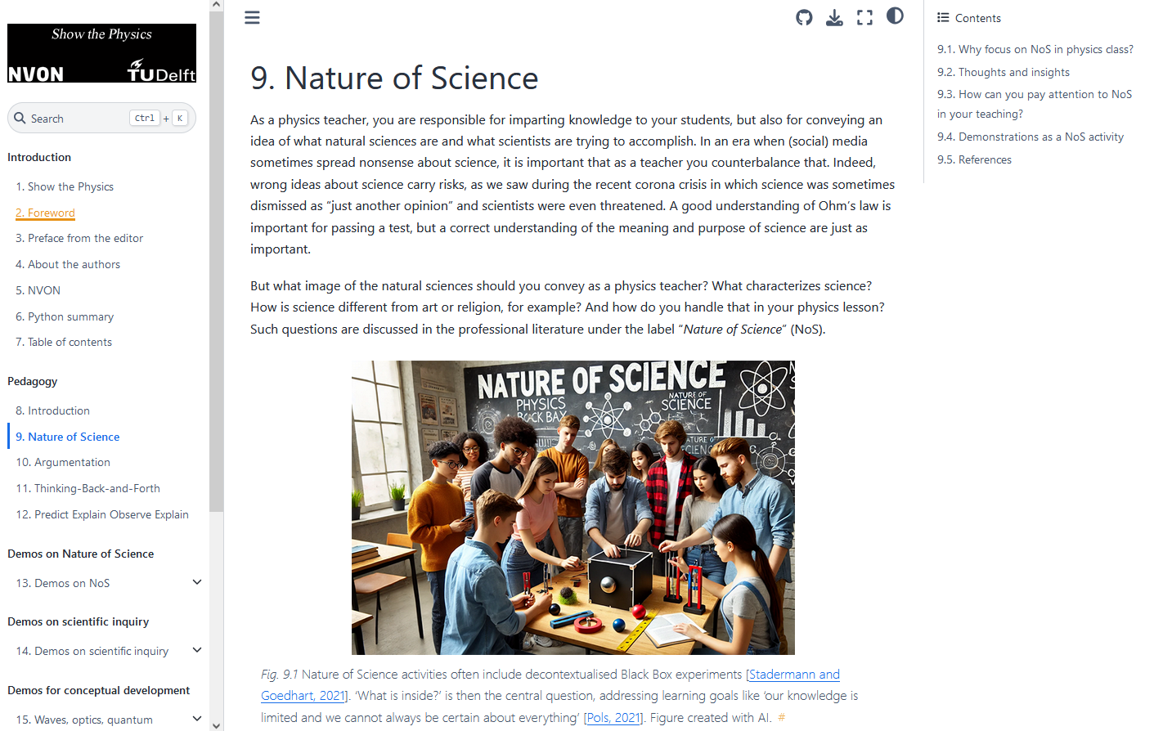
Maak je eigen Jupyter-Book
Freek Pols, Tom van Woudenberg, Guilherme Ferreira
c.f.j.pols@tudelft.nl

Slide 2
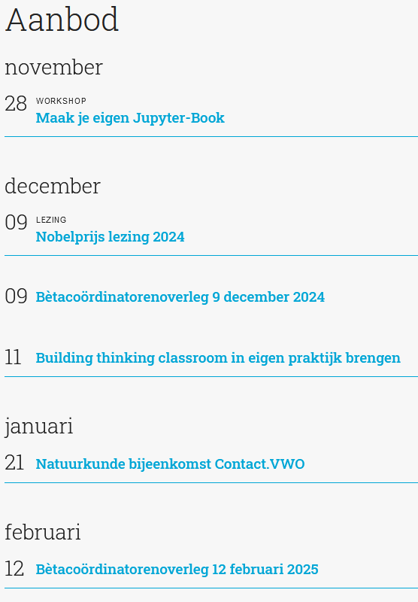
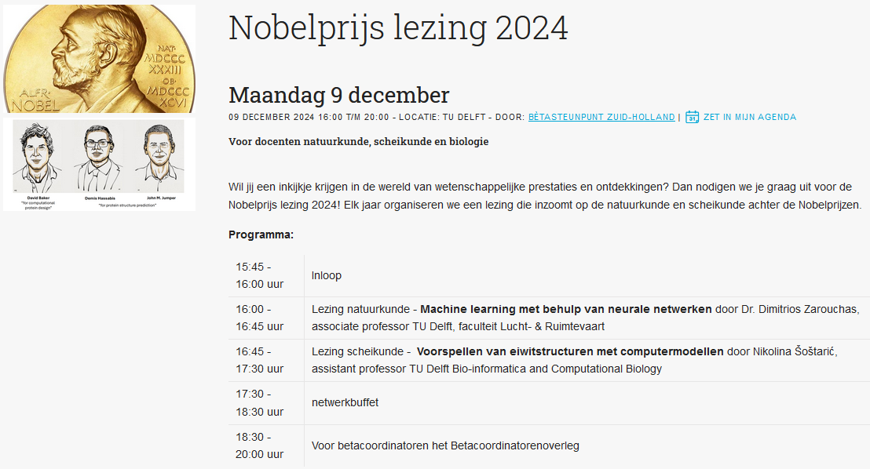
Betasteunpunt

Slide 3
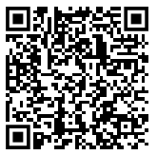
Lunch Meeting OITB

Slide 4
Geprint boek vs. online boek
Statisch
Duur
Niet aanpasbaar
Niet deelbaar
Ruiken lekker…
Isoleren goed
Interactief
Goedkoop
Snel en eenvoudig onderhoud
Deelbaar
Aanpasbaar (bijv.) lettertype

Slide 5
Werkblad vs. online boek
Laatste versie?
Samenwerken met collega’s?
Coherent geheel voor leerlingen?
Toegankelijk?
Versie beheer
Aanpasbaar en deelbaar
Gebundeld
Vindbaar na school

Slide 6
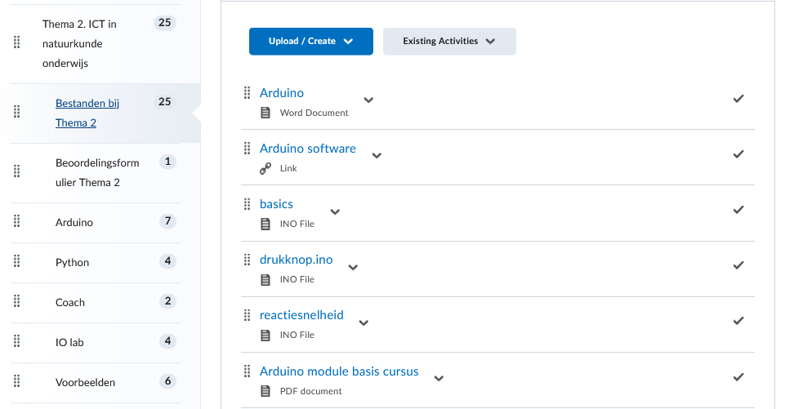
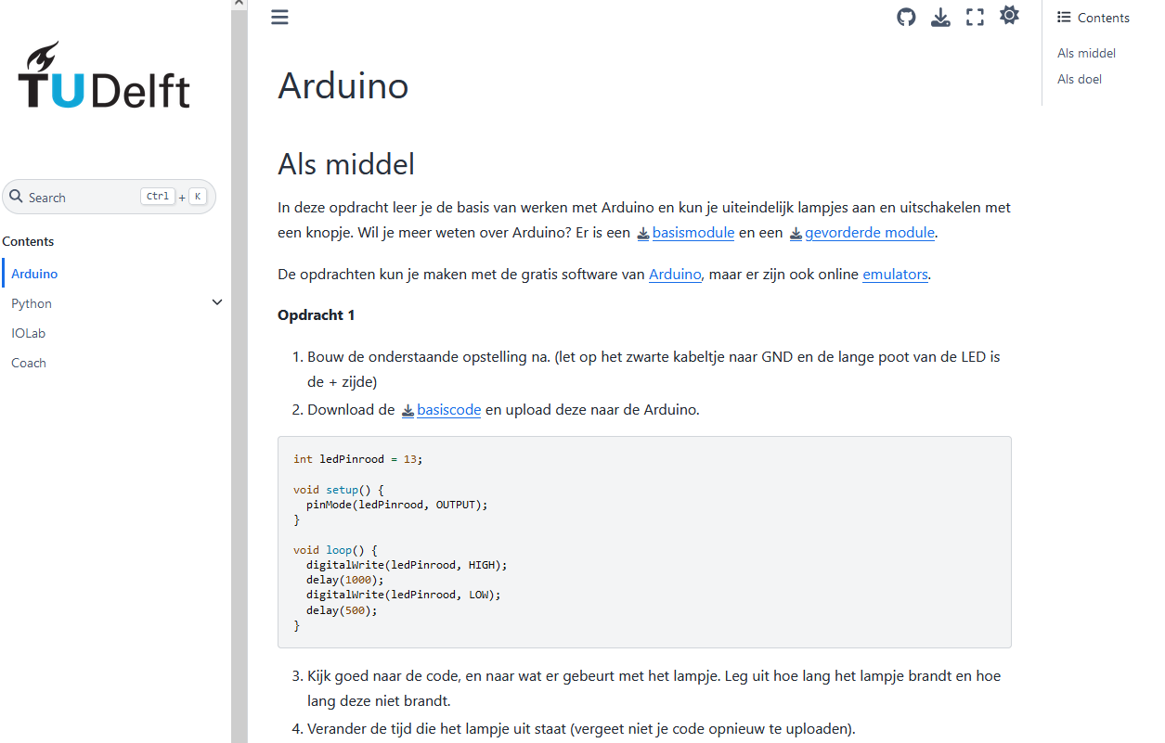
Werkblad vs. online boek

Slide 7
(Open) Online Boeken

Slide 8
Jupyter Book
Content (tekst / opdrachten )
Embed videos
Programmeren
H5P
…

Slide 9
Doelen vandaag
Begrijpen wat open onderwijsmaterialen zijn
Gebruik van Github en Teachbook template voor maken online boek / onderwijsmateriaal
Eigen lesmateriaal in (open) boek vorm
Embedden van interactieve elementen

Slide 10
Tijdlijn
Online
edit
Lokaal
edit
Jij
Template
Installaties
Freek
Intro
OER
JB
anatomy
Installaties
Expert route

Slide 11
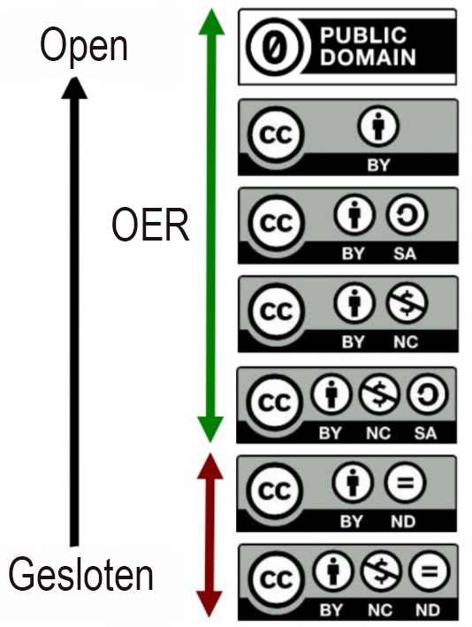
OER

Slide 12
FAIR
Findable | Vindbaar
Accessible | Toegankelijk
Interoperable | Uitwisselbaar
Reusable | Herbruikbaar

Slide 13
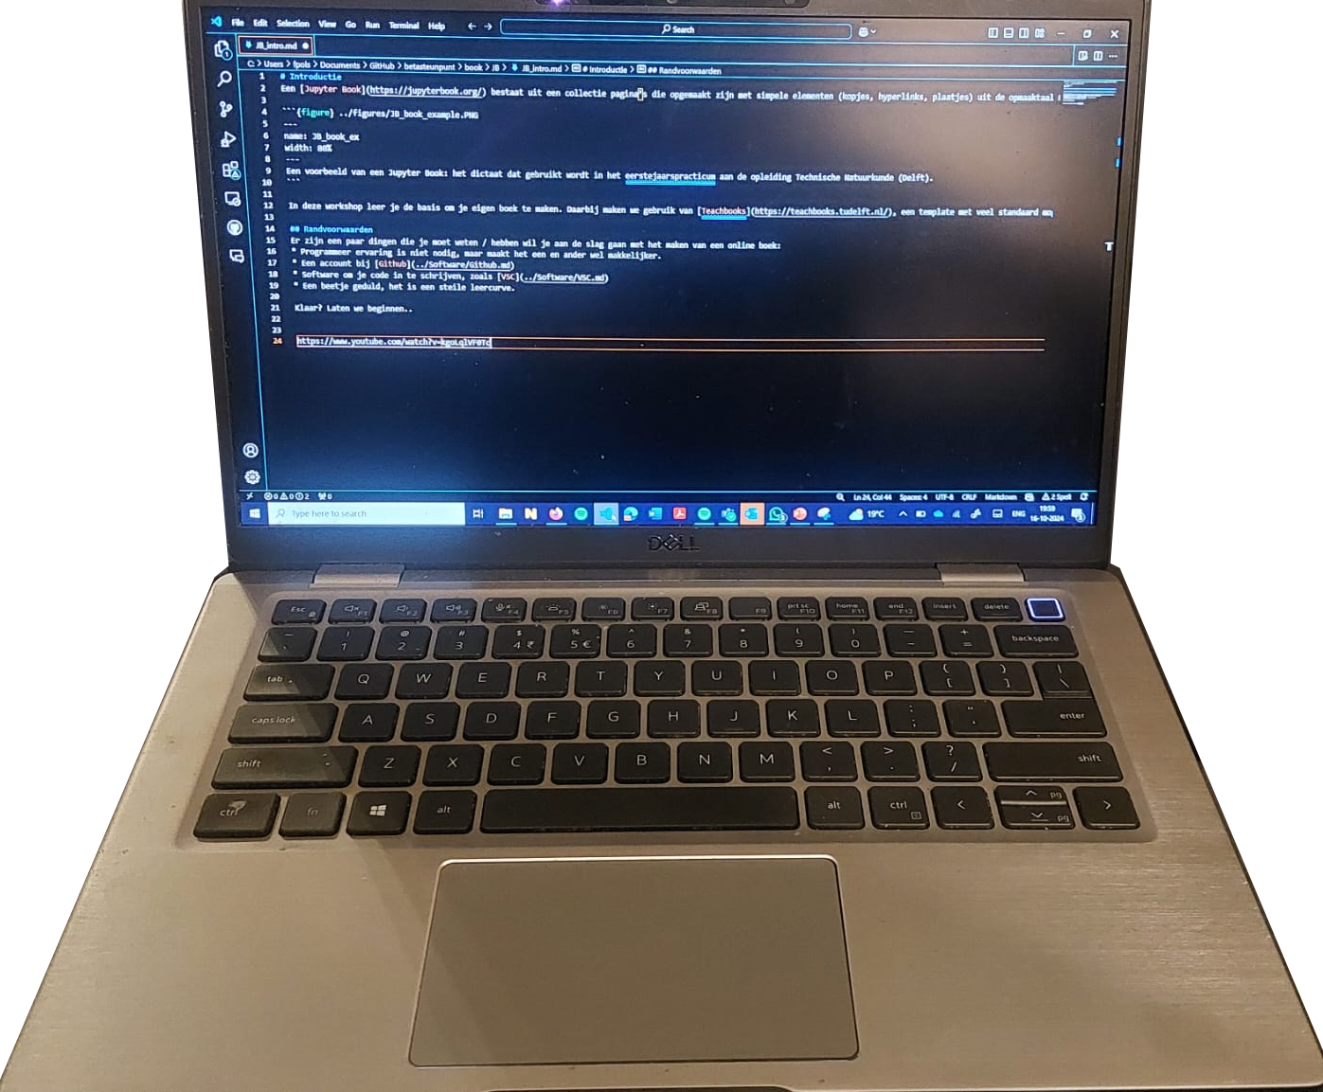
Jupyter Book

Slide 14
TB & JB
JB en TB geven een template.
TB heeft manual en template voor git, incl. connectie naar web
https://teachbooks.io/

Slide 15
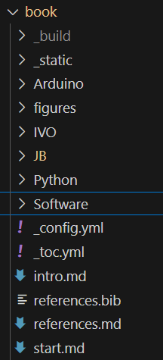
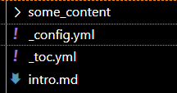
Anatomy van een JB
Een JB bestaat uit drie elementen:
Een configuratie file – de settings van het boek
Een inhoudsopgave – de indeling en files in het boek
Inhoud – de files met tekst, filmpjes, opdrachten etc.

Slide 16
_config.yml
Kijken we nu nog niet naar…

Slide 17
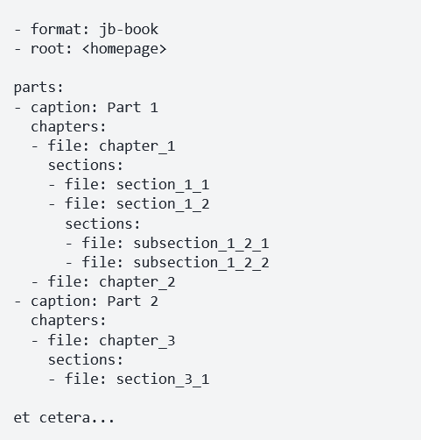
_toc.yml
Uitlijning is belangrijk!!!

Slide 18
Table of contents

Slide 19
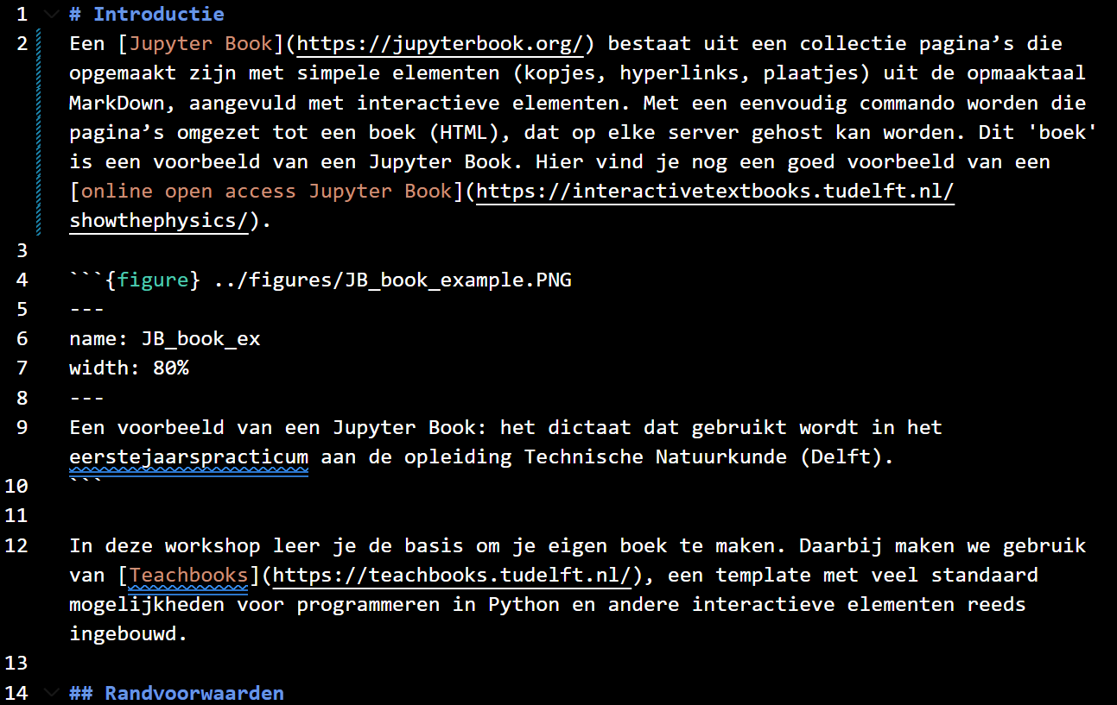
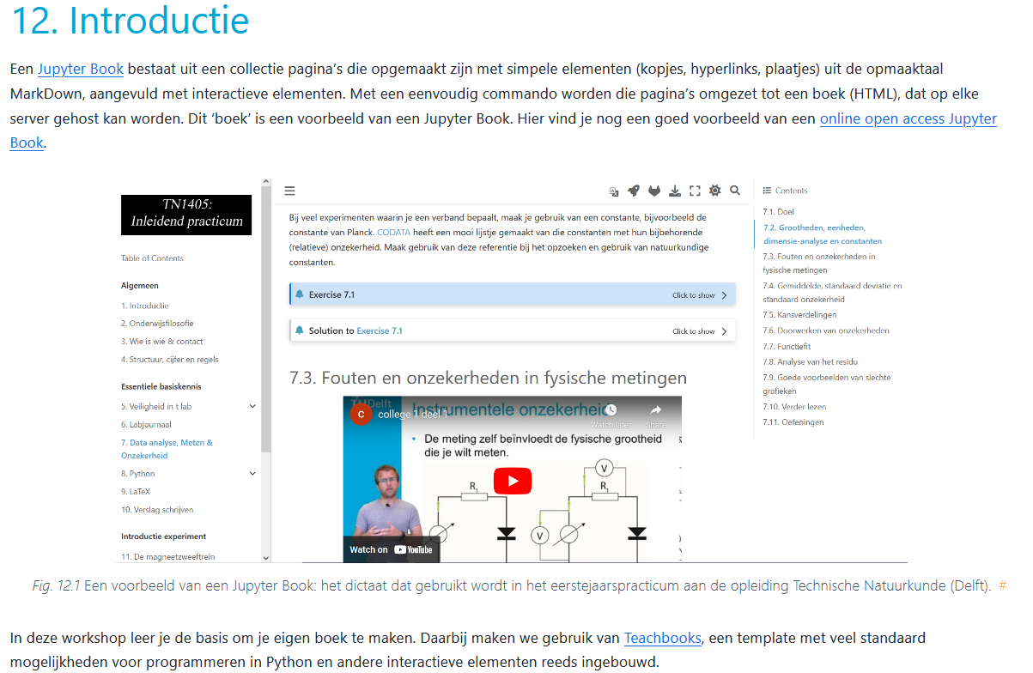
Inhoud
Inhoud is gemaakt in Markdown files of Jupyter Notebook files.
Markdown is een opmaaktaal.

Slide 20
Werkwijze
Self-paced
Eigen project(doelen)!!!
FAQ worden centraal opgepakt
Edits kunnen gemaakt worden tijdens de workshop..

Slide 21
https://tud-seed.github.io/betasteunpunt

Slide 22
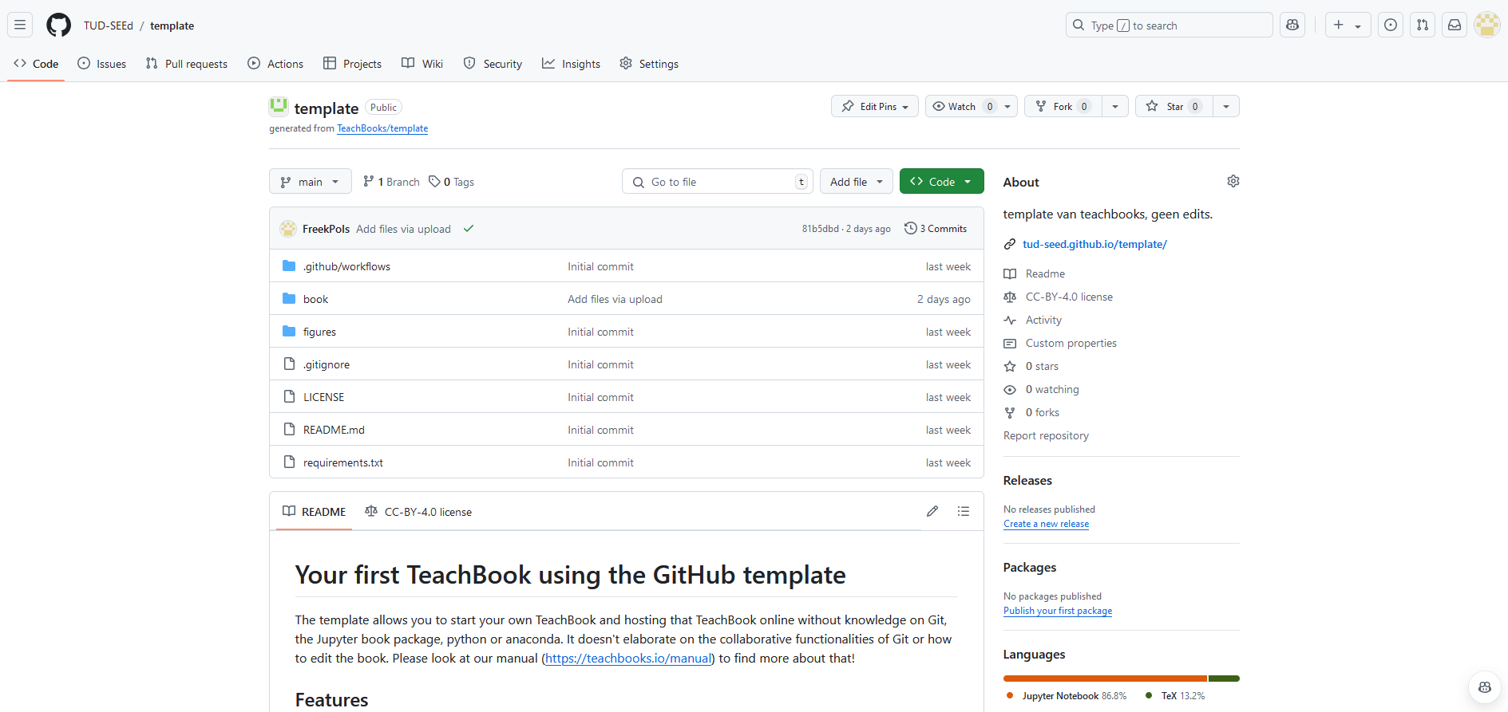
Template
https://github.com/TUD-SEEd/template

